Slide 1


VI етап обласного проекту „Народна пам’ять: ХХ ст.”
„РОДИННА ПАМ’ЯТЬ ПРО ВІЙНУ”
Портрети героїв-земляків у воєнних
подіях Другої світової війни та
Великої Вітчизняної війни
До 70- ти річчя визволення Дніпропетровщини від фашистських окупантів, до 70-ти річчя визволення України від німецько-фашистських загарбників та до 70-річчя великої Перемоги у Великій Вітчизняній війні
Пошуковий проект
Учнів 8 -10 х класів ЗОШ І-ІІІ ступенів №2
м.Синельникового
Вчитель історії Чорненька О.В.

Slide 2
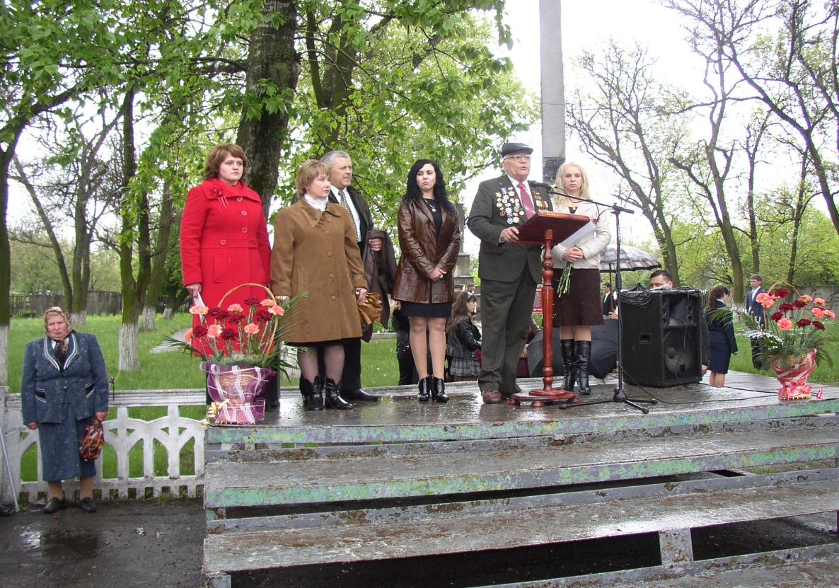

Все далі і далі від нас події тих далеких років, все менше залишається свідків та учасників тих подій...

Slide 3
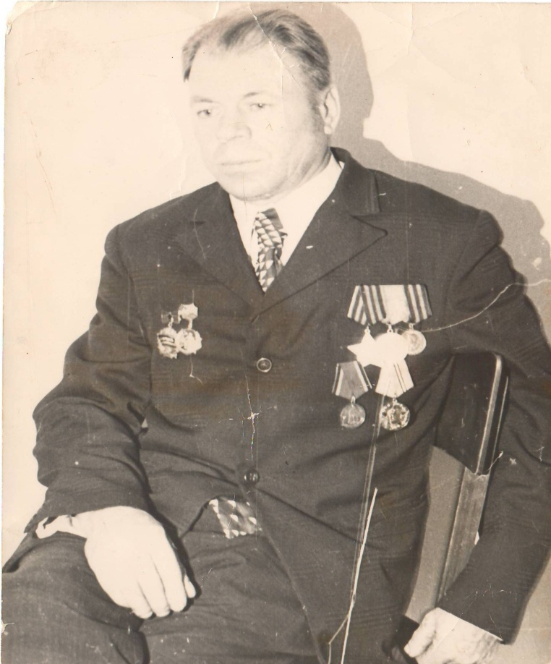
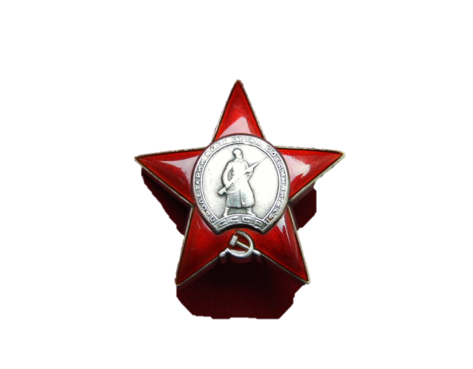
Макаров Юрій Федорович
Народився 22 лютого 1923 р.
До початку війни проживав у Синельниківському районі.
На фронт пішов добровольцем.
Воював на передовій, мав пораненя.
Після війни працював на заводі „Дніпроспецсталь” у м.Запоріжжі і був нагороджений медаллю за відновлення доменних печей.
Помер у 1987 році.
Похований у м.Запоріжжі.
Мартинюк Інна, уч.8-Б класу

Slide 4
Таранцова Тетяна Миколаївна
Народилася у 1918 р., проживала у м.Синельниковому.
У 1939 р. закінчила Дніпропетровський медичний технікум. З перших днів війни пішла на фронт. Була операційною медсестрою 327 медсамбату 230-ї стрілкової дивізії. Мала поранення і контузії. Воювала до останнього дня війни. Закінчила війну у Болгарії у званні офіцера медичної служби. Нагороджена багатьма медалями і орденами. Після закінчення війни повернулася додому і 30 років працювала завідуючою медпунктом на швейній фабриці.
Померла вона 24 лютого 2003 р.
Фастовець Поліна, уч.8-В кл.

Slide 5
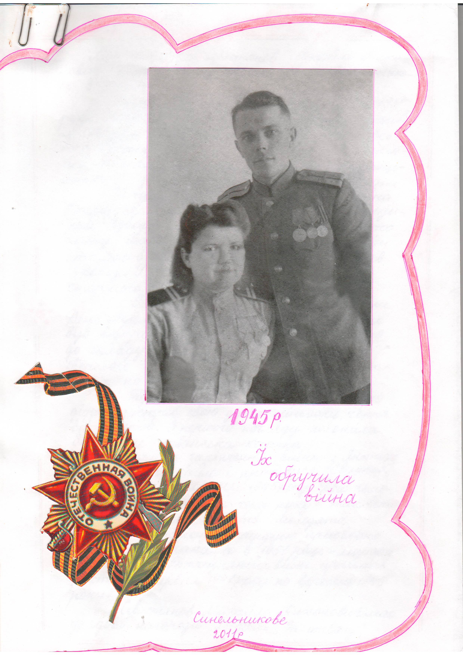
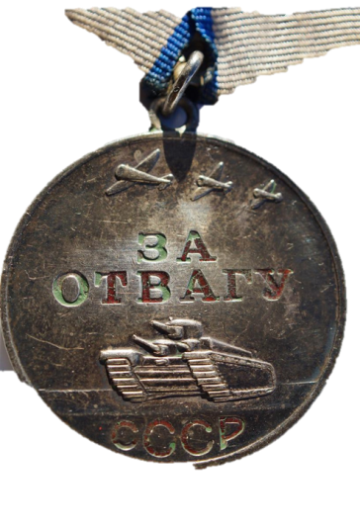
Севастянов Михайло Тихонович
Народився у 1920 р. в м.Синельниковому, в родині залізничника.
У 1939-1941 р.р. навчася у Харківському військовому училищі зв’язку.
На війні перебував з 22 червня 1941 р. до 2 вересня 1945 р. Служив командиром взводу зв’язку артилерійського полку Бакинської армії ПВО.Обороняв Кавказ, воював на Далекому Сході. Нагороджений медалями „За отвагу”, „За боевые заслуги”, „За победу над Японией”... всього 13 медалей і орден Великої Вітчизняної війни ІІ ступеня.
Продовжував служити до 1953 р., звільнився у запас у званні майора. Повернувся із сім’єю до рідного міста, працював на залізниці- у рефрежераторному депо.
Помер 13 травня 1995 р.
Попов Максим, уч.9-А кл.

Slide 6
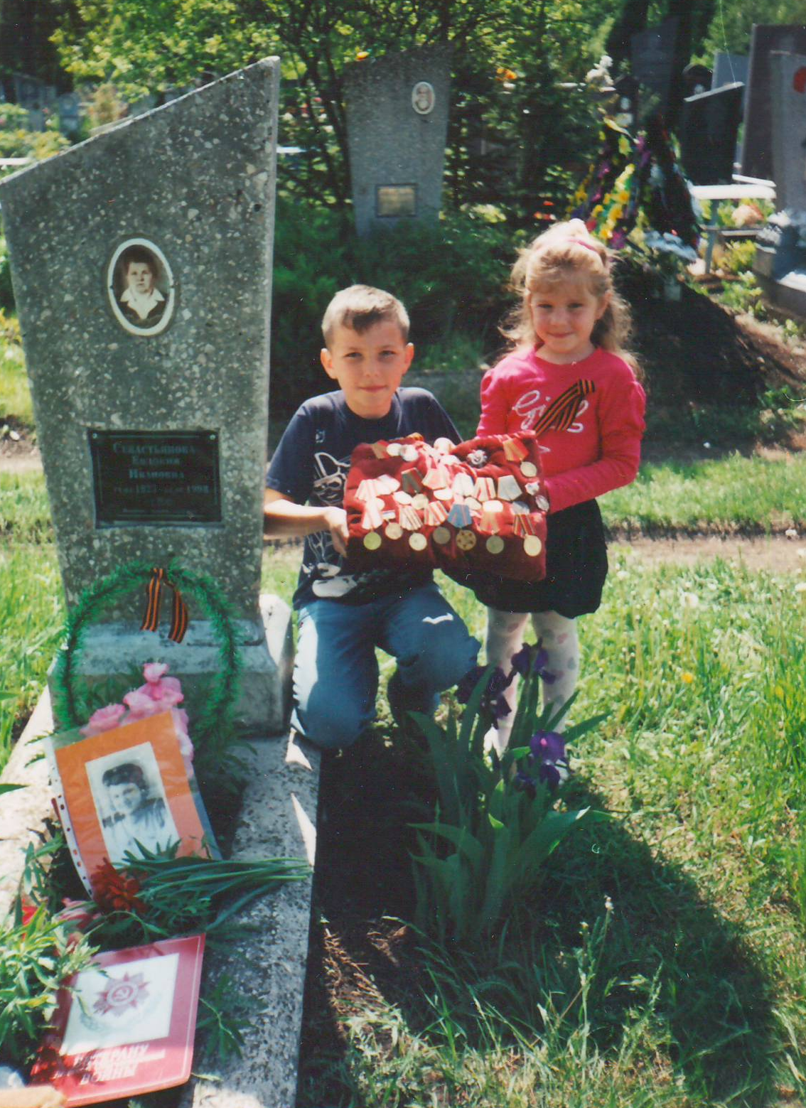
У родині Попова М., учня 9-А класу свято зберігається пам’ять і про прабабусю, Севастянову( Грибкову) Євдокію Іванівну. Саме в кінці Другої світової війни, на Далекому Сході, звела доля чорняву кубанську козачку із молодим старшим лейтенантом з Синельникового. Після закінчення війни повернувся прадідусь до рідного міста із дружиною. Побудували дім, посадили сад, виростили дітей, дали їм освіту.
Померла Севастянова Є.І. У 1998 р.

Slide 7
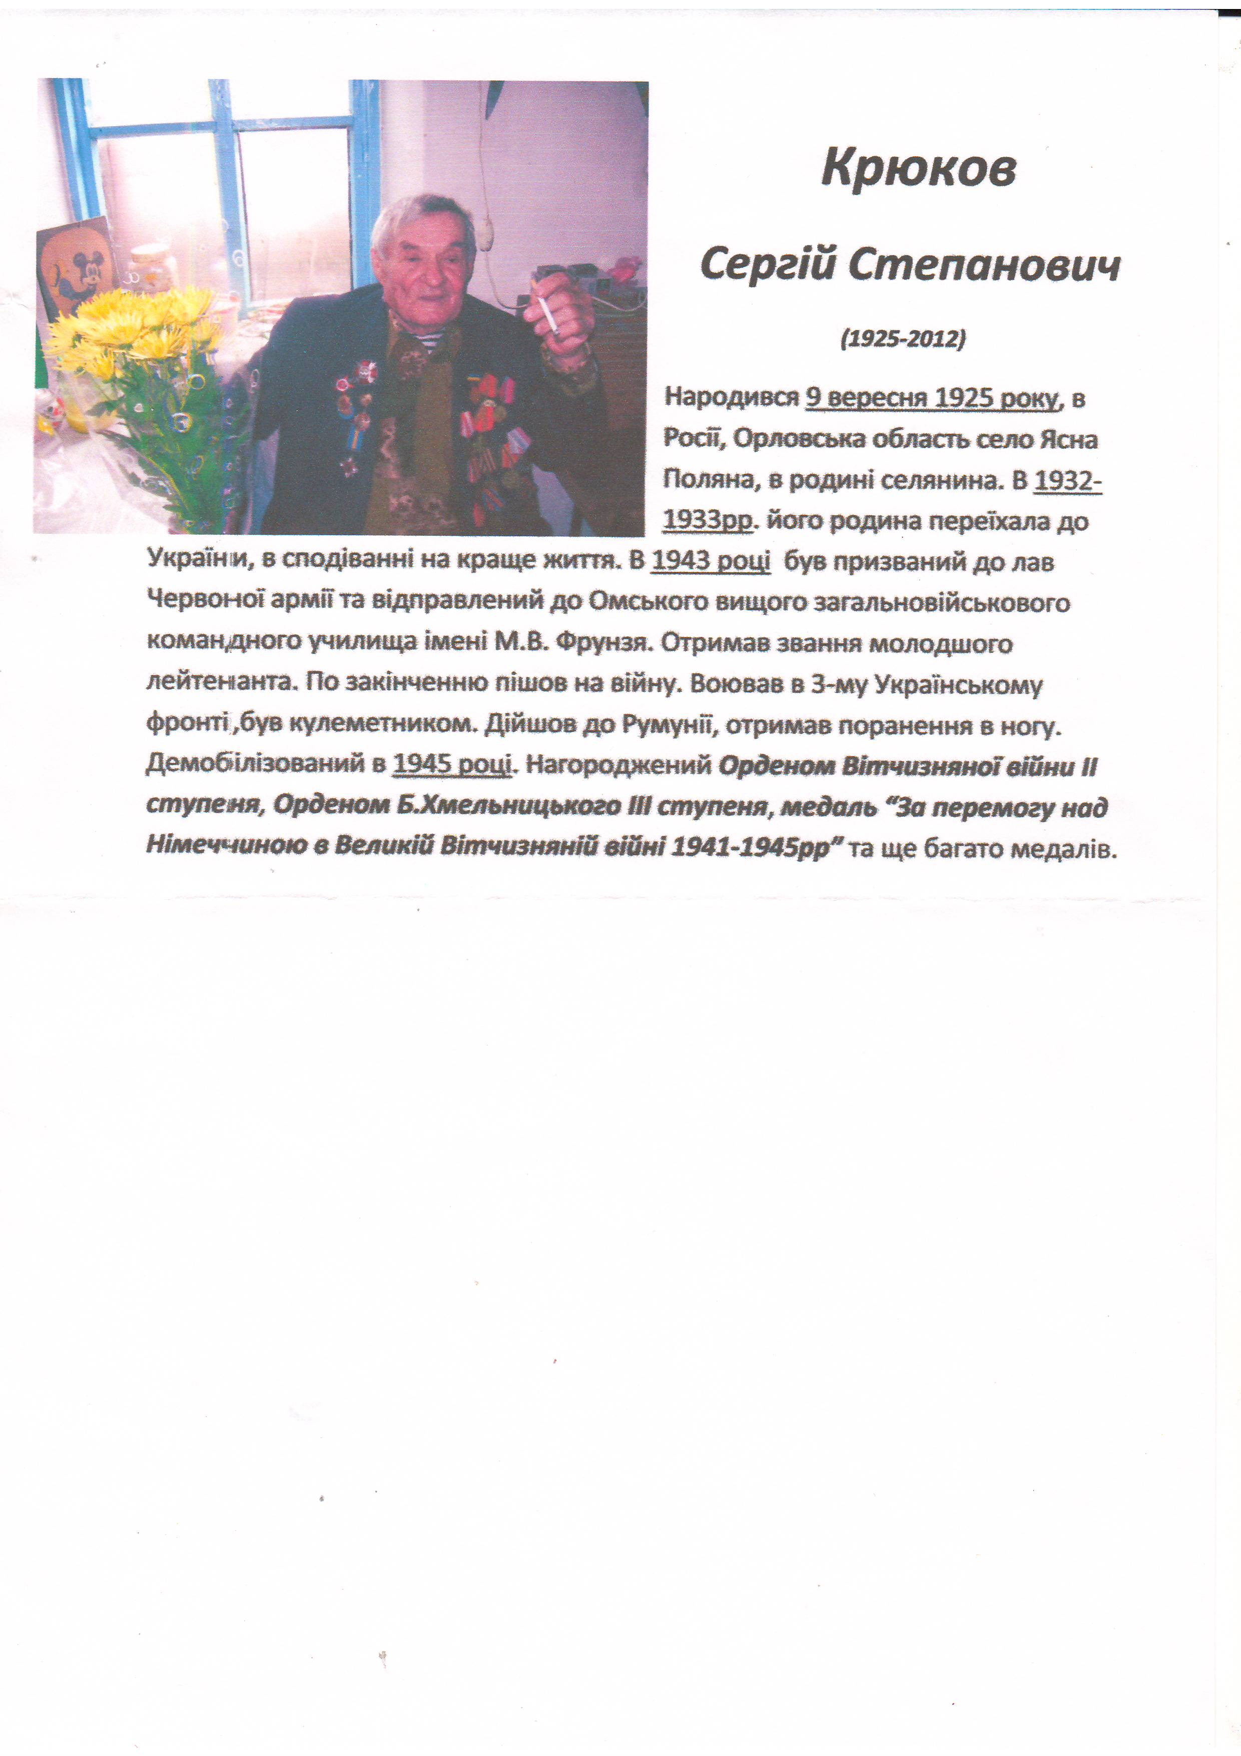
Крюков Сергій Степанович
Мій прадід народився 9 вересня 1925 року, в Росії, Орловська область, с.Ясна Поляна, в родині селянина.
У 1933 році його родина переїхала до України, в сподіванні на краще життя. Оселилися у с. Романівка, Синельниківського району. У 1943 р. був призваний до лав Червоної Армії та відправлений до Омського вищого загальновійськового командного училища.Після закінчення отримав звання молодшого лейтенанта, пішов на війну. Воював у складі з-го Українського фронту, був кулеметником.Дійшов до Румунії, отримав поранення в ногу. Демобілізований у 1945 р. Нагороджений медаллю „За перемогу над Німеччиною в Великій Вітчизняній війні 1941-1945 рр”, Орденом Вітчизняної війни ІІ ступеня, Орденом Б.Хмельницького ІІІ ступеня та ін. Після демобілізації повернувся до сім’ї у с.Романівка, де проживав до самої смерті. Помер у 2012 р.
Павлішина Поліна, уч.11-А кл.

Slide 8
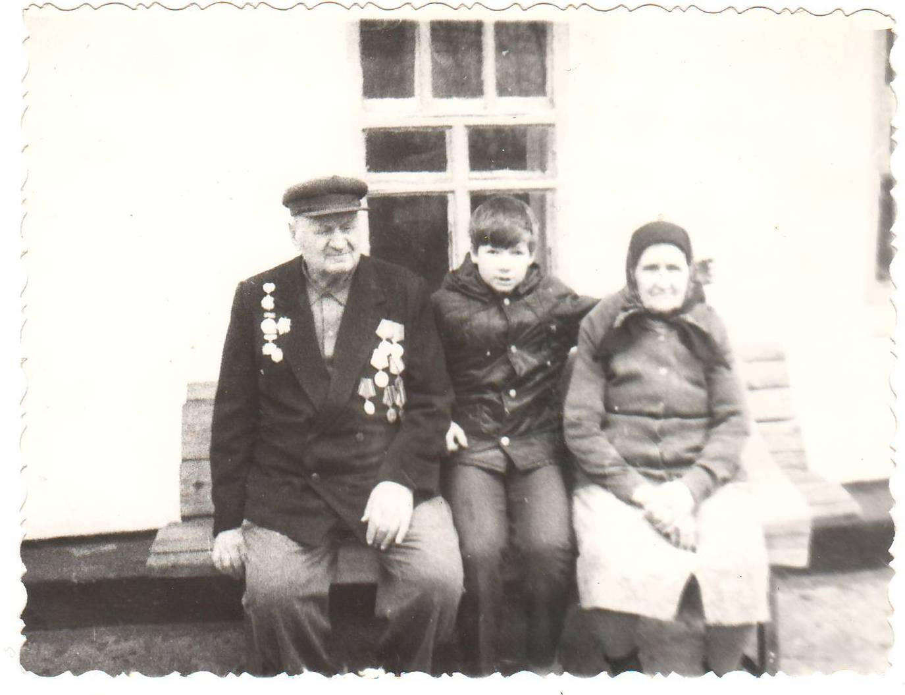
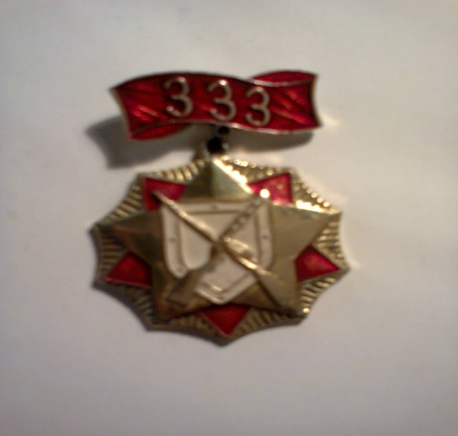
Лебідь Іларіон Іванович
Мій прадід народився у 1906 р.
У довоєнний час проживав у с.Роздори Синельниківського району.
Коли почалася війна, як і інші чоловіки, був призваний до лав Радянської Армії. Воював у складі 333 стрілецької дивізії.Воював прадідусь до 9 травня 1945 року, до Перемоги.Нагороджений багатьма медалями, орденом Великої Вітчизняної війни. Після війни прадід повернувся до рідного села. Працював залізничником. Виховав трьох синів, мав онуків. Прадідусь був дуже доброю людиною, його поважали люди. Помер 25 січня 1990 р. Ситник Ірина, уч.10-А кл.

Slide 9
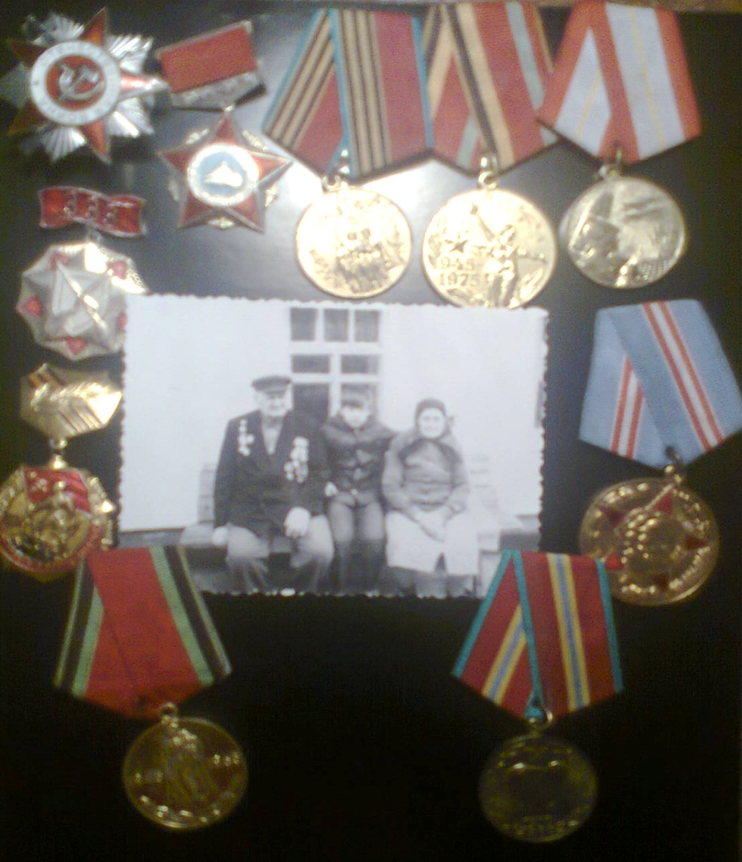
Сімейні реліквії родини -- пам’ять про Лебідя І.І.

Slide 10
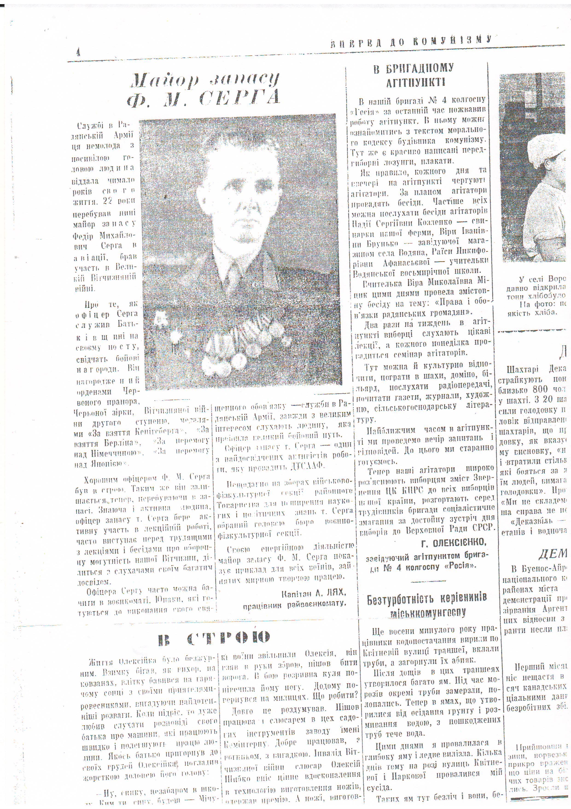
Серга Федір Михайлович
У роки Великої Вітчизняної війни служив у авіації.
Нагороджений орденами Червоного прапора, Червоної зірки, Вітчизняної війни другого ступеню, медалями „За взяття Кенігсберга”, „За взяття Берліна”, „За перемогу над Німеччиною”, „За перемогу над Японією”.
Після війни залишився служити в армії.
22 роки перебував Ф.М.Серга в авіації.
Вийшов у запас у званні майора.
Активно допомагав роботі Синельниківського відділення ДТСААФ у підготовці юнаків до служби в армії.
Халабуда Євгеній, уч.8-А кл.

Slide 11
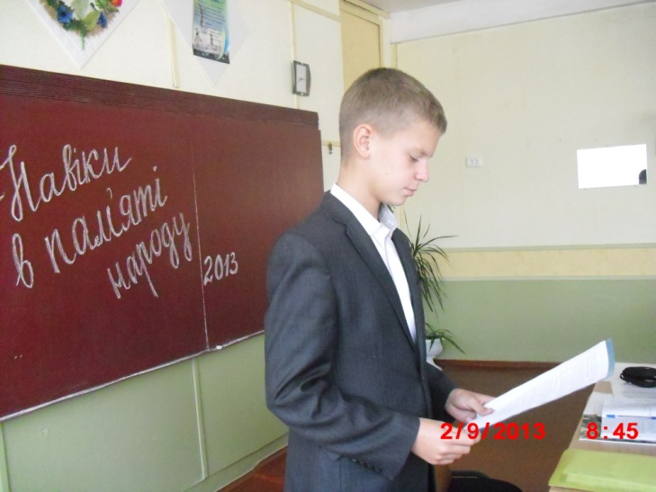
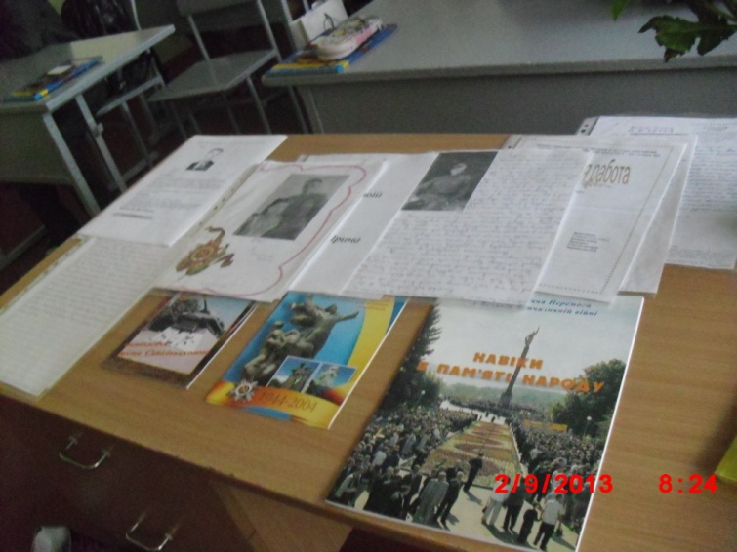
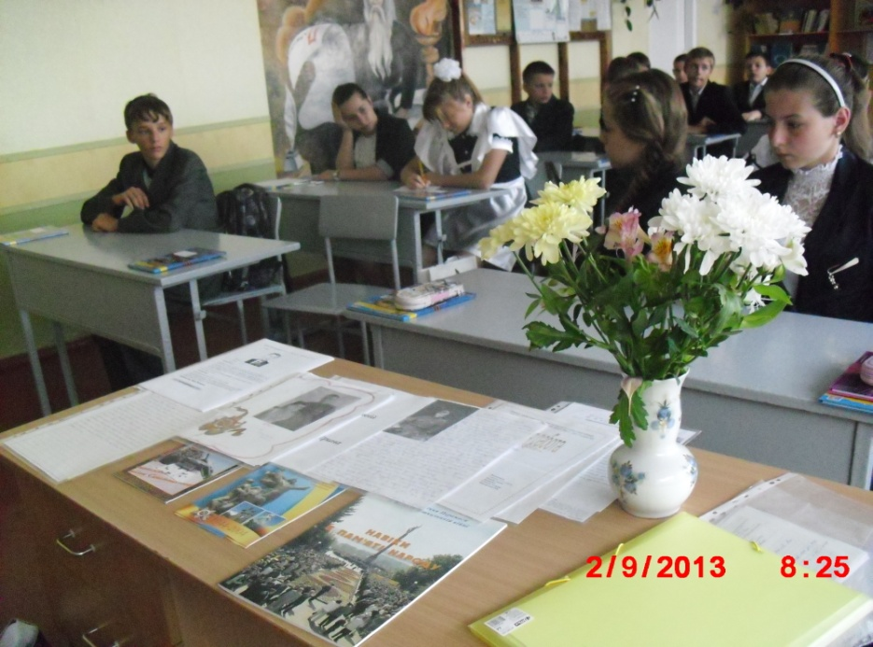
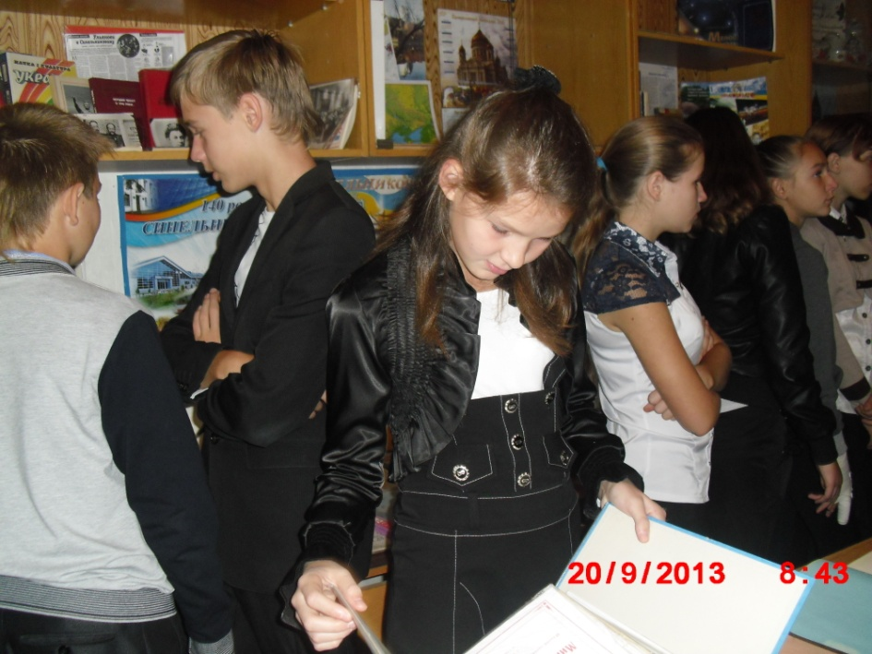
Матеріали,зібрані пошуковцями, використовуються під час виховних заходів та в роботі краєзнавчої кімнати

